Slide 1
E-book 통합 관리 시스템
4조_발리의 서재
정수민, 남윤종, 박세연, 손혜진, 신동후

Slide 2
목차
프로젝트 개요
목표 시스템
개발사항
시연
기대효과 및 개선방향
개발 후기 및 느낀 점

Slide 3

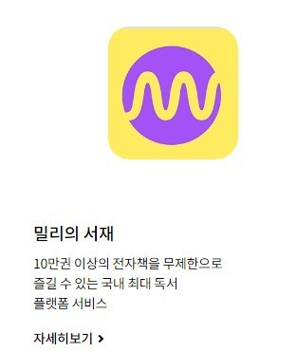
프로젝트 개요 - 프로젝트 목표
E-book 통합 관리 시스템
각각 다른 사이트에서 다양한 형태로 E-book 서비스 제공
여러 사이트에서 각자 E-book을 서비스하는 현 상황으로 인해
E-book 구매 또는 대여 시 가격 비교와 책 서비스 여부 등을 비교하는데 긴 시간 소요
E-book 통합 관리 시스템 개발

Slide 4
프로젝트 개요 - 업무 분장
E-book 통합 관리 시스템
이름 | 역할
남윤종 | Yes24 크롤링, 지도시각화, 추천시스템 구현
박세연 | 네이버 E-book 크롤링, 메인 및 요즘 뜨는 도서 구현, Django 세팅
손혜진 | 밀리의 서재 크롤링, 사이트별 도서 순위 구현
신동후 | 리디북스 크롤링, 도서 기능 구현, 웹 디자인
정수민 | 교보 eBook 크롤링, 회원 기능 및 도서 기능 구현, 추천시스템 서빙

Slide 5
2. 목표 시스템
E-book 통합 관리 시스템
E-book 통합 관리 기능
추천 기능
회원 기능
도서 상세 정보 제공
사이트 별 도서 가격 비교
신간 도서 업데이트
서울시 종이도서관 위치 알리미
각 사이트 별 인기 도서 순위 확인
요즘 뜨는 도서 추천
고객 맞춤 도서 추천 서비스 제공
마이페이지 기능 :
회원가입 / 회원탈퇴 / 정보 수정
로그인 / 로그아웃
검색 기능
도서 검색 기능
읽은 책 / 읽고 싶은 책 등록

Slide 6

3. 개발 사항
E-book 통합 관리 시스템
사용 데이터 셋
각 Ebook 서비스 사이트에서 도서와 관련된 내용을 크롤링
중복값과 결측치 전처리 및 통합
MySQL에 적재

Slide 7
3. 개발 사항
E-book 통합 관리 시스템
ISBN, 책 제목, 작가, 가격, 별점, 카테고리,
태그, 함께 산 책, 이미지 주소
ISBN, 책 제목, 작가, 가격, 별점, 카테고리, 등급, 이미지 주소

Slide 8
3. 개발 사항
E-book 통합 관리 시스템
ISBN, 책 제목, 작가, 카테고리, 이미지 주소
ISBN, 책 제목, 작가, 가격, 별점, 카테고리,
이미지 주소
ISBN, 책 제목, 작가, 가격, 별점, 카테고리,
함께 구매한 책, 이미지 주소

Slide 9
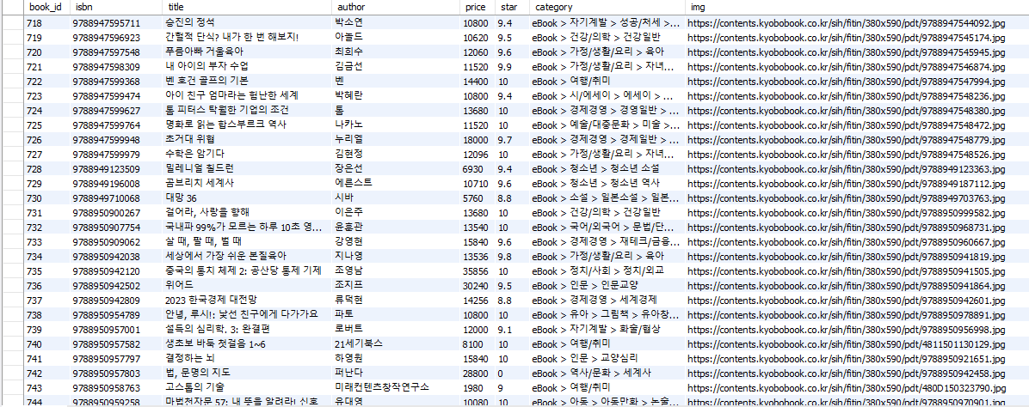
3. 개발 사항
E-book 통합 관리 시스템
약 11만 4천 여 권의 도서 정보 DB에 저장

Slide 10
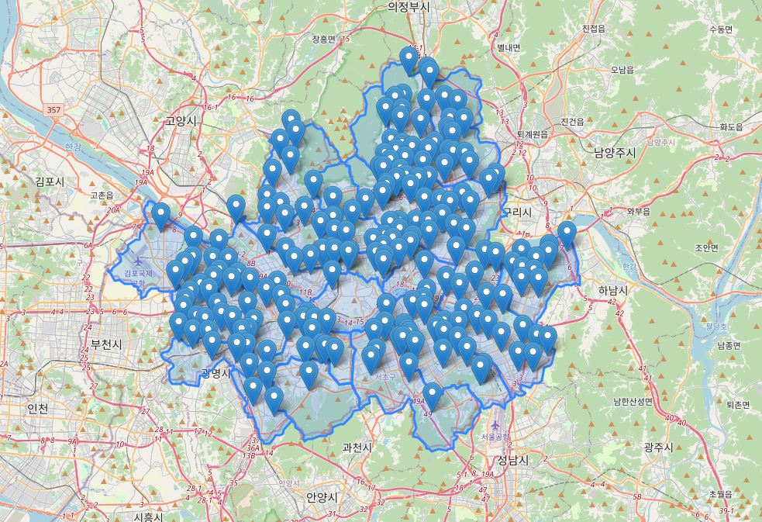
3. 개발 사항
E-book 통합 관리 시스템
서울시 대표 & 국립 & 공공 도서관 csv 데이터
데이터 출처 : https://lib.seoul.go.kr/slibsrch/main

Slide 11
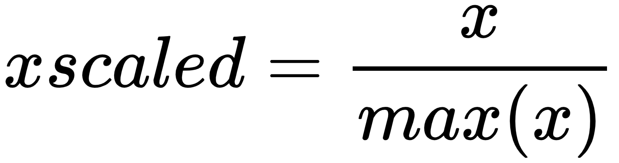
3. 개발 사항 - 요즘 뜨는 도서 순위 산정 방식
[판매량]
네이버, 밀리의 서재 주간 베스트100 수집
1위 100점 -> 100위 1점으로 점수 책정
[언급량]
트위터 점수(100점 만점):
1. 트위터api로 도서명으로 검색하여 최근 7일동안 작성된 트윗 100개 수집
2. 전체 트윗 개수 집계
교보문고 점수(5점 만점):
1. 교보문고에서 해당 도서의 리뷰 중 가장 최근에 작성된 5개 수집
2. 집계일 기준으로 3달 내의 리뷰 개수만 집계
[최종 점수]
판매량(네이버, 밀리), 언급량(트위터,교보) 점수를 각각 Normalize
판매량 소계, 언급량 소계를 구한 후 다시 Normalize
최종 점수는 판매량 소계 정규화값에 weight(0.4) 언급량 소계 정규화 값에 weight(0.6)을 적용해 합산
Normalization: absolute maximum scaling

Slide 12
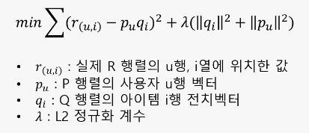
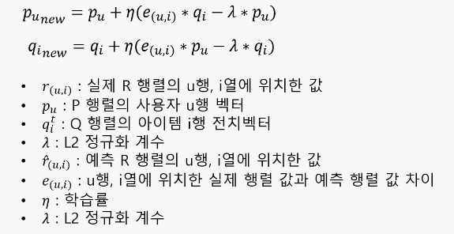
3. 개발 사항 - 추천 시스템 알고리즘
E-book 통합 관리 시스템
[잠재 요인 협업 필터링]
사용자-아이템 행렬 데이터만을 이용해 ‘잠재요인’을 끌어내는 것을 의미.
사용자-아이템 행렬에서 ‘사용자-잠재 요인 행렬’과 ‘잠재 요인-아이템 행렬’(아이템-잠재 요인 행렬의 전치 행렬)로 분해.
두 행렬의 내적을 통해 ‘새로운 예측 사용자-아이템 행렬’ 데이터를 만들어서 사용자가 아직 선택하지 않는 아이템에 대한 선택 여부를 예측하는 방법
대표적 기법으로는 SVD(Singular Vector Decomposition), NMF(Non-Negative Matrix Factorization), SGD(Stochastic Gradient Descent) 등이 있다.
[확률적 경사하강법(SGD)을 이용한 행렬 분해]
P와 Q를 임의의 값을 가진 행렬로 설정
P와 Q.T 값을 곱해 예측 행렬을 계산하고 예측 R행렬과 실제 R행렬에 해당하는 오류 값을 계산
이 오류 값을 최소화할 수 있도록 P와 Q행렬을 적절한 값으로 각각 업데이트
만족할 만한 오류 값을 가질 때까지 2,3번 작업을 반복하면서 P와 Q 값을 업데이트해 근사화
즉, P와 Q 행렬로 계산된 예측 R행렬 값이 실제 R행렬 값과 가장 최소의 오류를 가질 수 있도록 반복적인 비용 함수 최적화를 통해 P와 Q를 유추해내는 기법

Slide 13
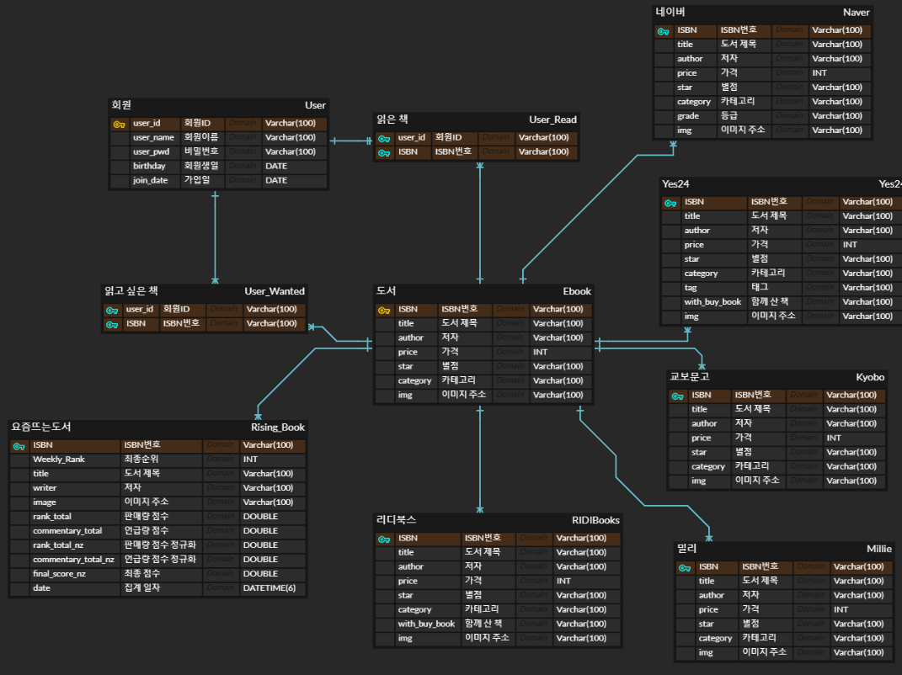
3. 개발 사항 - ERD & skeleton
E-book 통합 관리 시스템

Slide 14
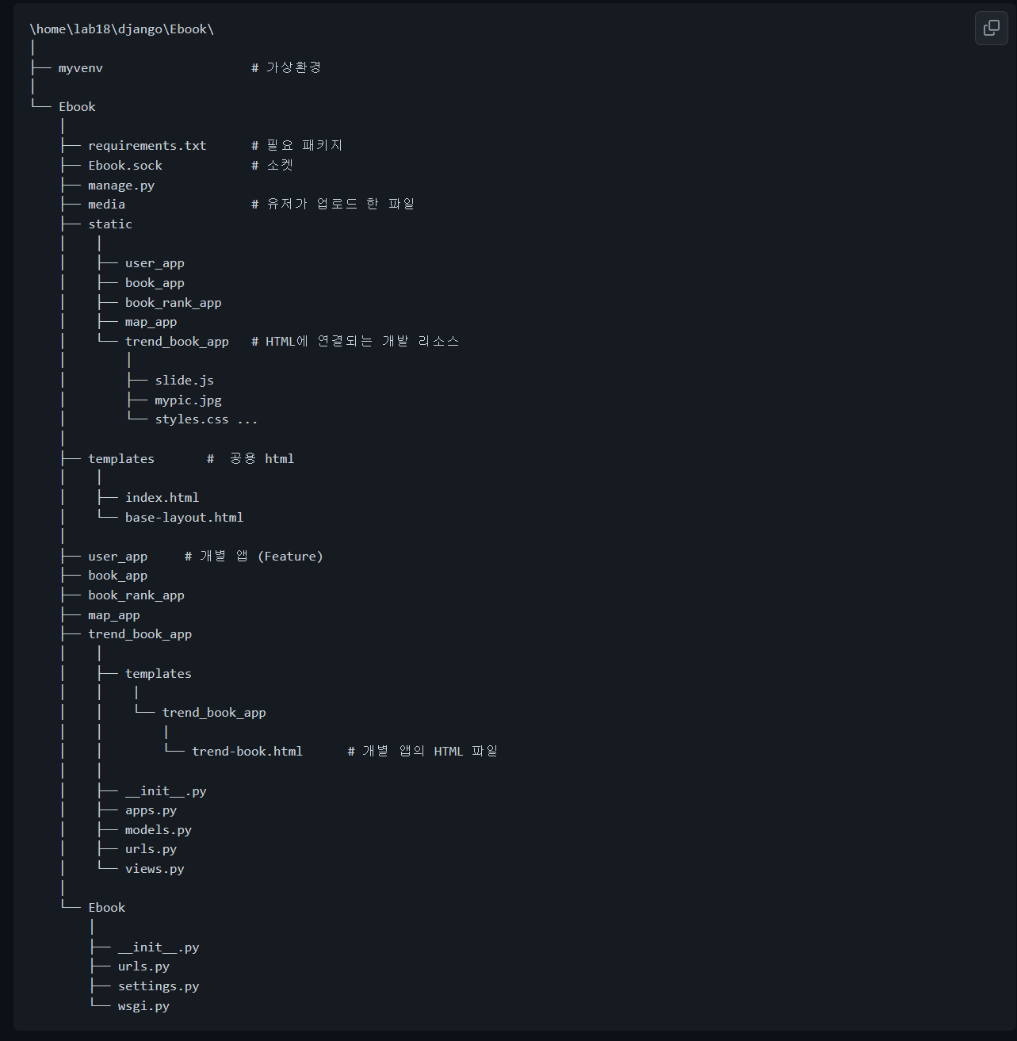
3. 개발 사항 - ERD & skeleton
E-book 통합 관리 시스템

Slide 15

4. 시연
E-book 통합 관리 시스템

Slide 16
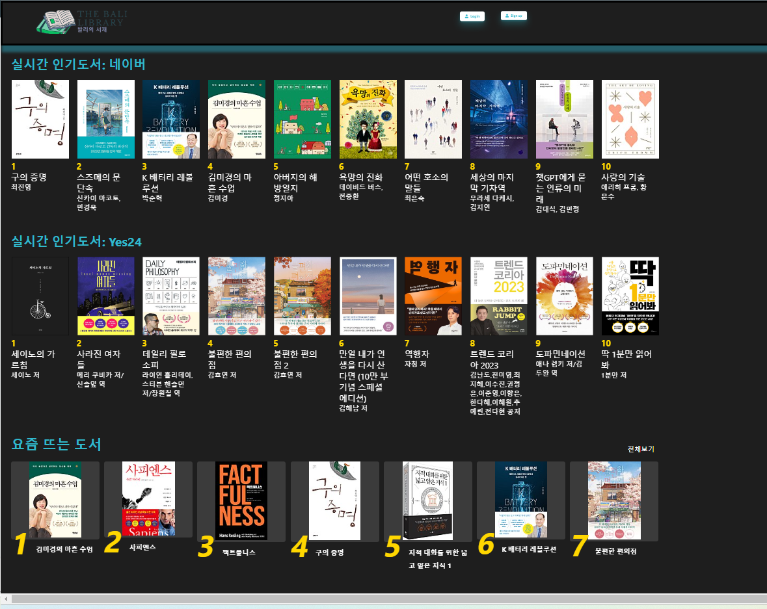
4. 시연
E-book 통합 관리 시스템
‘실시간 인기도서 : 네이버’ 의 도서를 클릭하면 네이버 시리즈 도서 소개 화면으로 이동
‘실시간 인기도서 : Yes24’ 의 도서를 클릭하면 Yes24 도서 소개 페이지로 이동
‘요즘 뜨는 도서’의 전체보기를 클릭하면 요즘 뜨는 도서 TOP 100 페이지로 이동

Slide 17
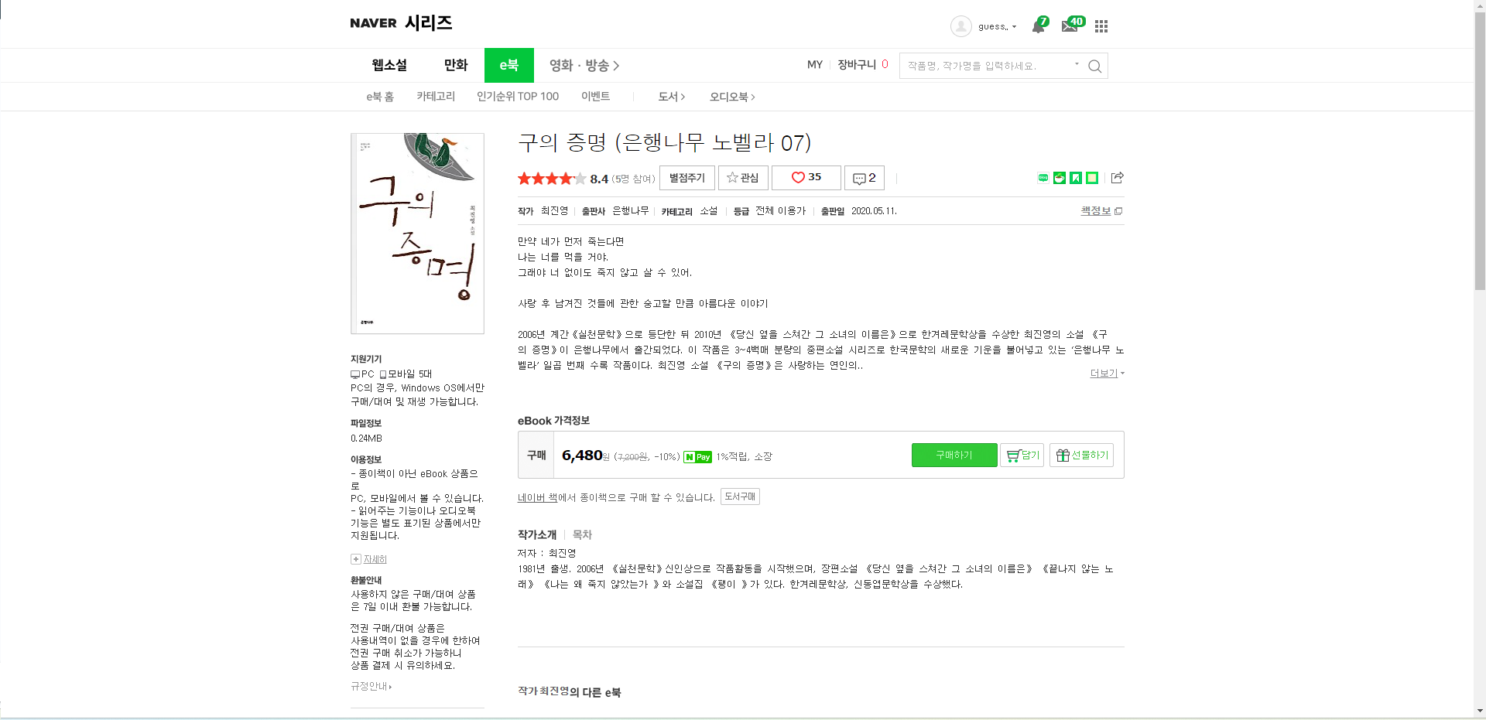
4. 시연
E-book 통합 관리 시스템

Slide 18
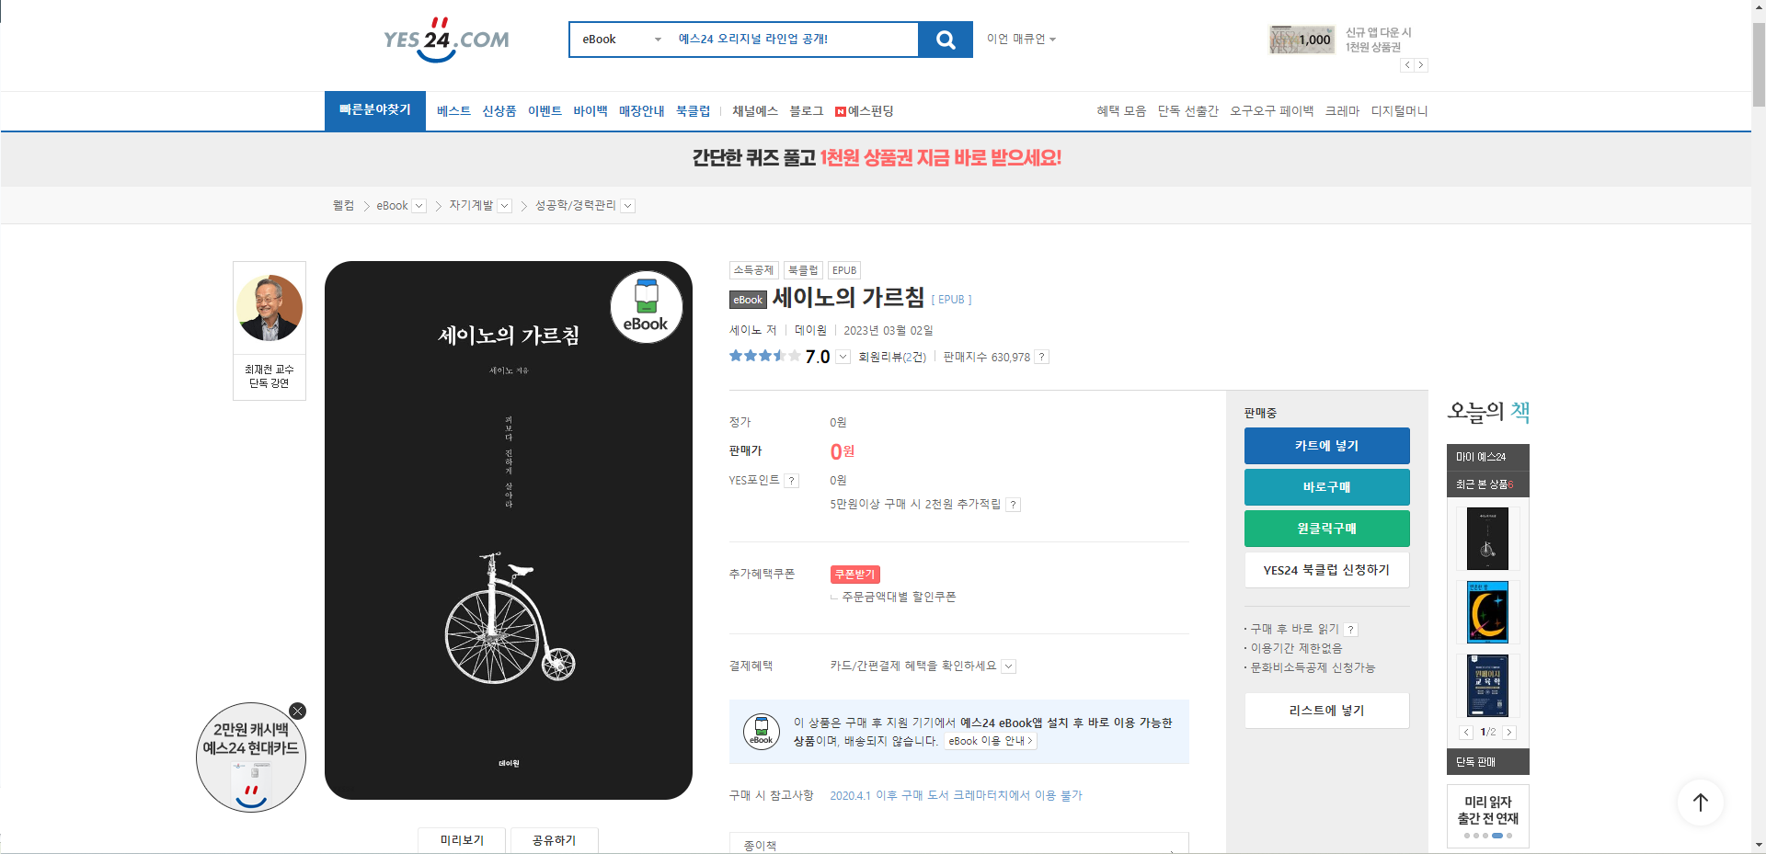
4. 시연
E-book 통합 관리 시스템

Slide 19
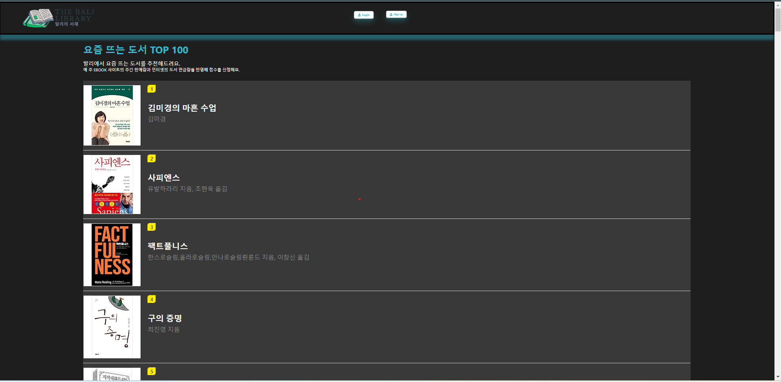
4. 시연
E-book 통합 관리 시스템

Slide 20
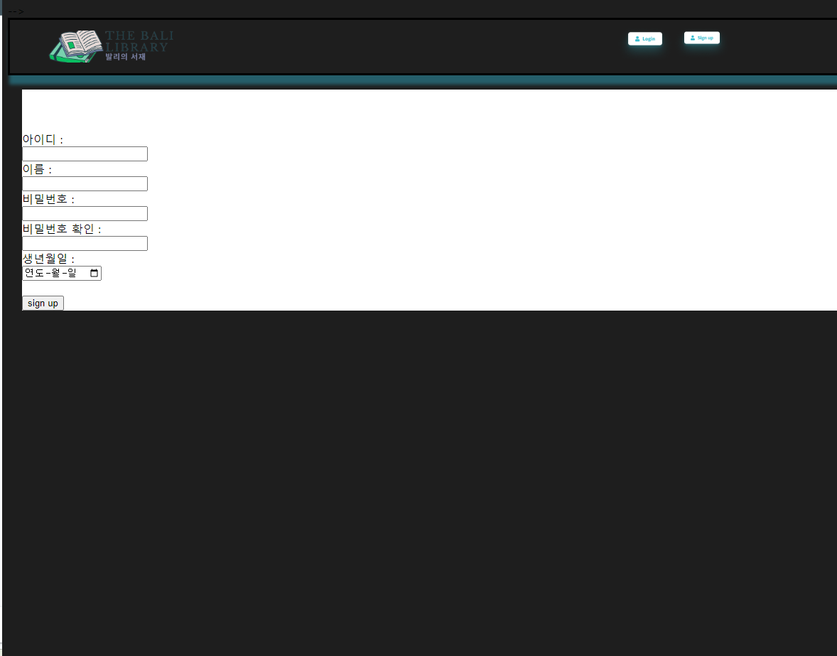
4. 시연
E-book 통합 관리 시스템
첫 번째 화면 우측 상단의 ‘Sign up’ 버튼을 클릭하면 해당 회원가입 화면으로 이동

Slide 21
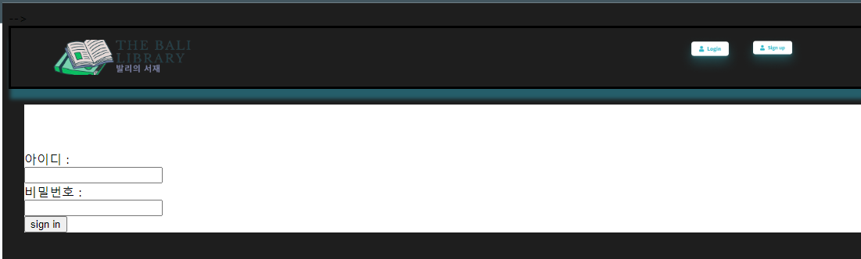
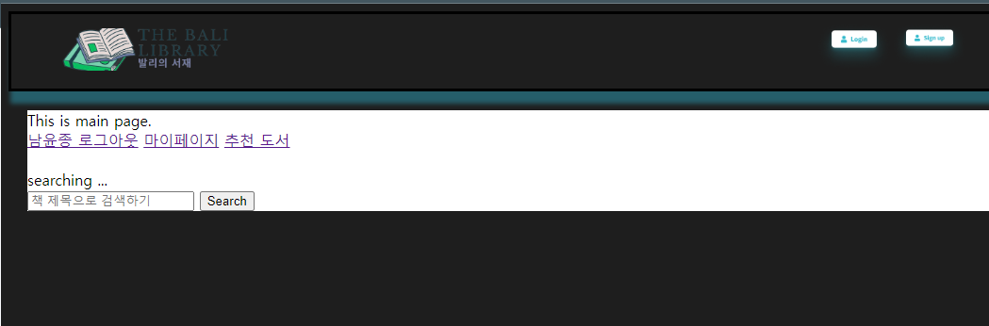
4. 시연
E-book 통합 관리 시스템
첫 번째 화면 우측 상단의 ‘Login’ 버튼을 클릭하면 해당 로그인 화면으로 이동
회원가입 된 아이디와 비밀번호를 입력하면 메인 페이지로 이동한다.
‘로그아웃’ 을 클릭하면 다시 첫 번째 화면으로 이동

Slide 22
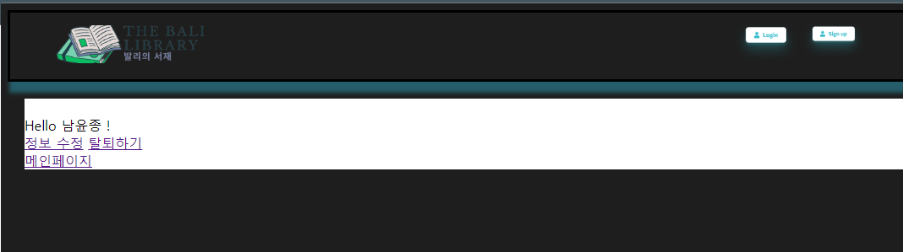
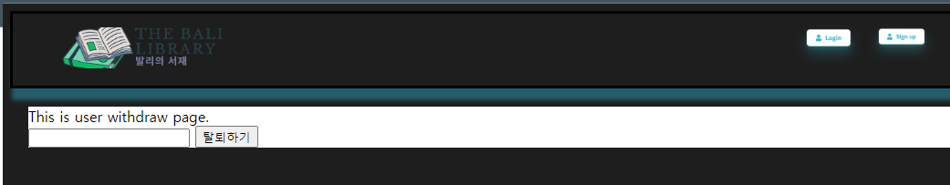
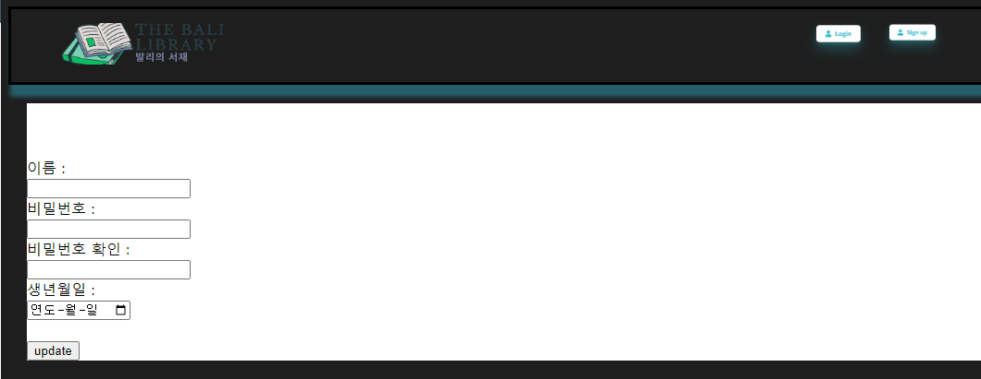
4. 시연
E-book 통합 관리 시스템
메인 페이지에서 ‘마이페이지’ 버튼을 클릭하면 다음과 같은 화면으로 이동
마이페이지에서 ‘탈퇴하기’ 버튼을 클릭하고 비밀번호를 입력하면 회원탈퇴
‘정보 수정’ 버튼을 클릭하면 해당 페이지로 이동. 개인 정보 및 변경하고자 하는 비밀번호를 입력하고 update 버튼을 클릭하면 개인 정보 변경 완료

Slide 23
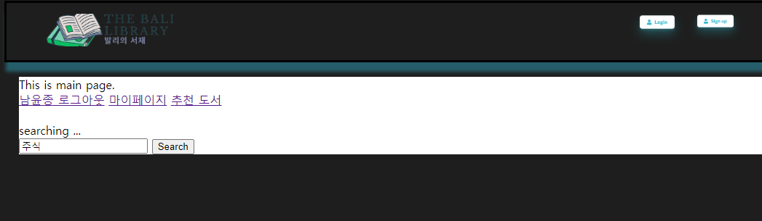
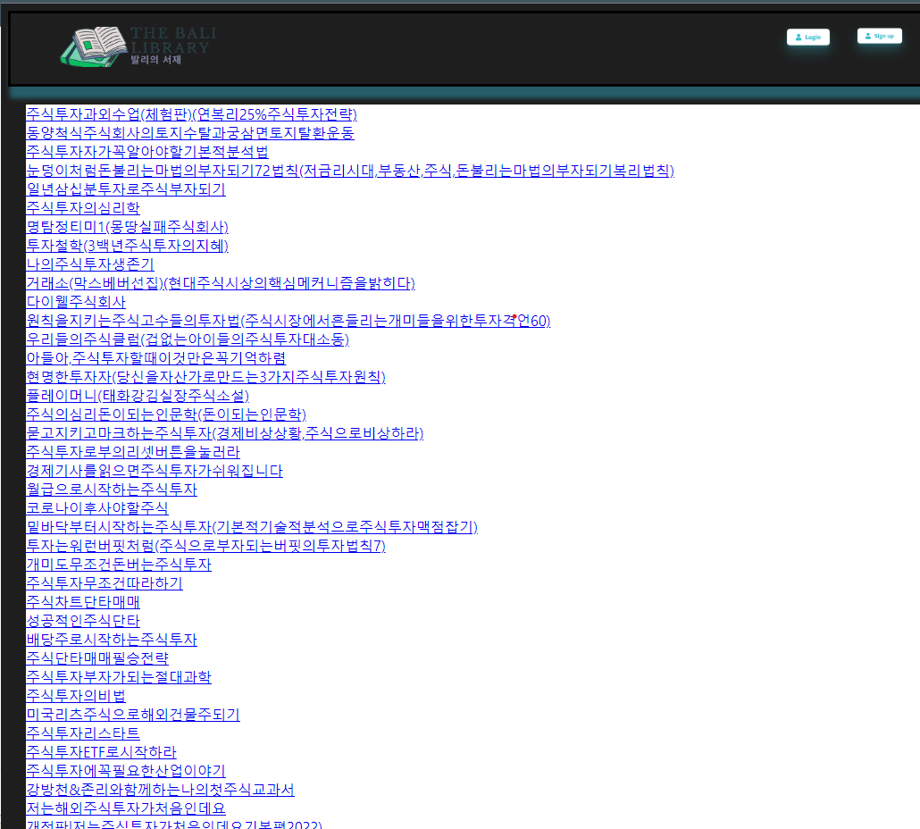
4. 시연
E-book 통합 관리 시스템
하단의 검색란에 도서 키워드 (ex, 주식) 를 입력하고 ‘Search’버튼을 클릭
도서 키워드 (ex, 주식) 와 관련된 도서 제목이 나타난다.

Slide 24
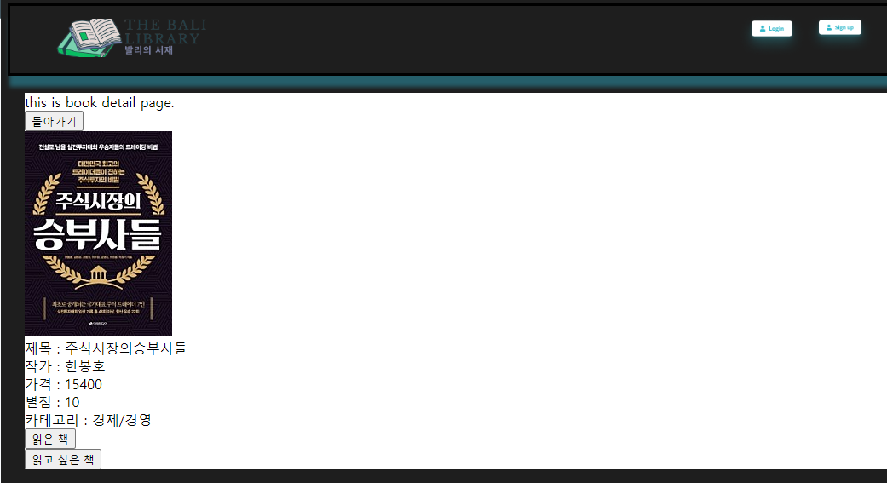
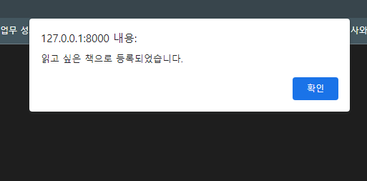
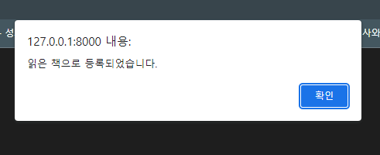
4. 시연
E-book 통합 관리 시스템
도서 제목 클릭하면 해당 도서의 제목, 작가, 가격, 별점, 카테고리의 도서 상세 페이지가 나타난다.
‘읽은 책’, ‘읽고 싶은 책’ 버튼을 클릭하면 해당 알람 표시가 뜬다.

Slide 25
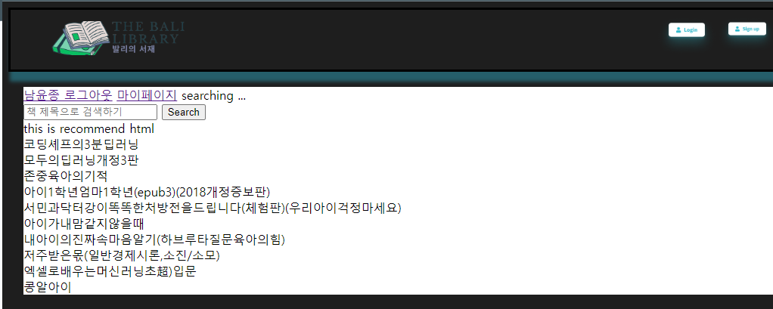
4. 시연
E-book 통합 관리 시스템
메인 페이지에서 ‘추천 도서’ 버튼을 클릭하면 회원에게 회원이 읽은 책을 기반으로 하여 추천할 만한 도서 10권을 알려준다. 이미 회원이 읽은 도서는 추천하지 않는다.

Slide 26
5. 기대 효과 및 개선 방향
E-book 통합 관리 시스템
다양한 EBOOK 사이트를 하나로 통합
사이트 별 인기 도서를 손쉽게 파악
요즘 뜨는 도서 Top 100 기능을 통해 현재 도서 주제 트렌드를 파악
회원 맞춤형 다양한 도서 추천 서비스 제공
회원의 읽은 책 데이터 기반으로 한 10권의 도서 추천 기능
검색 기능을 통한 도서 상세정보 파악
저자, 가격, 별점 등
서울시 도서관 정보 제공
도서관 주소, 휴관일, open~close 시간을 손쉽게 파악
개선 방향
도서 목차 정보 제공, 성별&연령대 별 추천 도서, 도서관에 해당 도서가 구비되어 있는지 파악하는 기능을 추가
회원의 ‘읽은 책’ 데이터가 충분하지 않을 경우 추천시스템의 정확도는 다소 떨어질 수 있다. 따라서, 서비스 실시 초반에 대량의 신규 고객들을 모집하기 위한 강력한 프로모션, 마케팅 전략이 필요함

Slide 27
6. 개발 후기 및 느낀 점
E-book 통합 관리 시스템
이번 프로젝트에서는 제가 선택한 주제를 하나의 완성된 시스템으로 구현해나가는 과정에서 엄청난 성취감을 얻을 수 있었습니다. 생각보다 기간도 짧고 생각했던 것 처럼 진행이 되지 않아 당황하고 어려움에 부딪히기도 했지만 열심히 참여해준 팀원 분들과 상의하면서 막힌 부분을 해결해나가며 더 좋은 방향으로 진행할 수 있어서 분명히 저에게 성장할 수 있는 기회가 되었다고 생각합니다.
정수민
프로젝트 주제 선정부터 요구사항 정의, 실제 구현 및 merge까지 협업이 순조롭게 진행되어서 만족스러운 프로젝트 경험이 되었습니다. 크롤러 Agent를 개발할 때 베이스 모듈과 main routine을 구조적으로 작성해보면서 모듈을 작성하는 스킬을 향상시키는데 도움이 되었습니다. 프로젝트 진행 중 trouble shooting이나 협업이 필요한 부분에서 서로 배려하며 도움을 주고 받아서 개발자로서 flexible하게 커뮤니케이션하는 방법을 배운 것 같아 좋았습니다.
박세연

Slide 28
6. 개발 후기 및 느낀 점
E-book 통합 관리 시스템
기획한 프로젝트를 개발하기 위한 전체적인 흐름을(DB 설계, ERD 부터 협업을 위한 github 사용) 배울 수 있었고 앞으로 새로운 프로젝트를 진행할 때 이 부분들을 상기하여 팀원들과 원활한 소통을 할 수 있게 해야겠습니다.
기능 구현 부분에서 막힌 부분은 팀원의 도움을 받아 완성할 수 있었습니다.
개인적으로 많은 것을 배워가는 프로젝트였습니다.
손혜진
전체적으로 트러블 없이 진행 된 느낌이었다. 하지만 초기 설계 그대로 모든 것을 구현하는 것에 시간도 실력도 부족했던 것 같습니다. 다만, 좋은 팀원분들을 만나 배우며 프로젝트를 완성 할 수 있었고, 배운 것들도 많은 만족스러운 프로젝트였습니다.
신동후
이번 프로젝트를 통해서 웹 서비스 개발의 중요성을 절실히 깨닫게 되었습니다. 프로젝트 이전에는 단순히 시각화, 머신러닝&딥러닝을 구현할 수만 있으면 된다고 생각했지만, 이것을 다른 사람들에게도 사용할 수 있도록 개발하고 배포하는 것이 보다 더 중요하고 어렵운 작업이라는 것을 느꼈습니다. 또한, 개발 프로젝트에 있어서 무엇보다 가장 중요한 것은 협업(co-work) 능력이라는 것도 깨달았습니다. 나 혼자만 잘한다고 해서 모든 것이 해결되지 않는다는 것을 알게 되었습니다. 추후에는 Django를 이용한 웹 서비스 개발 공부를 더 해야겠다는 필요성을 갖게 되었습니다.
남윤종

Slide 29
Thank you

